Slide 1
蜕变测试与适应性分区测试的集成方法与支持工具研究
指导老师：孙昌爱
答辩学生：代贺鹏
答辩日期：20180612

Slide 2
1
背 景
相关工作
2
目录
3
研究内容
4
支持工具
经验研究
5
总结展望
6

Slide 3

1 背 景
软件事故
1991爱国者导弹防御系统
1996阿丽亚娜5型火箭
2013纳斯达克停摆

Slide 4
1 背 景
软件测试
软件测试是一种广泛采用的软件质量保证手段
软件测试的定义
根据软件开发阶段的规格说明和程序内部结构精心设计一批测试用例，并利用这些测试用例去执行程序，以发现软件故障的过程
软件测试的过程
01
生成与选择测试用例
02
执行测试用例
03
将执行结果与测试预期对比
验证系统输出是否正确的机制
测试预期

Slide 5
1 背 景
测试预期问题
测试预期不存在
运用测试预期需要付出高昂的代价
例子
程序P是sin函数的实现，x是程序的输入参数
sin(0°) = 0
sin(30°) = 0.5
假设程序P返回了如下结果：
sin(29.8º )=0.51234
sin(29.8º )=0.49876
sin(29.8º )=0.49873

Slide 6




1 背 景
蜕变测试（MT）
MT是1998年T. Y. Chen提出的一种能够缓解测试预期问题的技术
依据待测软件的蜕变属性获取蜕变关系
执行原始测试用例与衍生测试用例（根据蜕变关系获得）
检查对应的输出是否违反蜕变关系。如果违反了某种蜕变关系，则表明存在故障
原始测试用例
蜕变关系
测试结果
衍生测试用例
待测程序

Slide 7

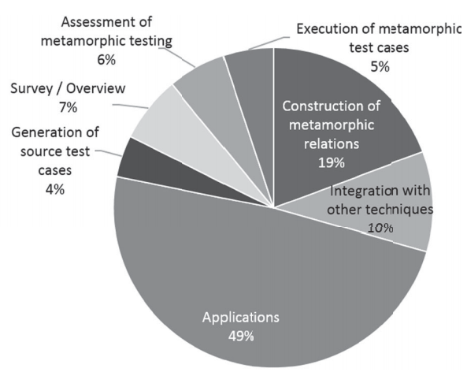
1 背 景
蜕变测试相关研究介绍
a
蜕变测试研究内容
原始测试用例生成
蜕变测试基本理论
蜕变测试与其它技术结合
蜕变测试应用到其它领域
b
蜕变关系识别
原始测试用例生成研究现状
Sergio调查了从1998-2016年蜕变测试的相关研究，得到了很多有意思的结论，其中有关原始测试用例生成的结果如图：

Slide 8
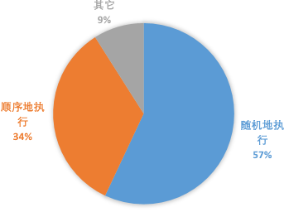
1 背 景
已有工作的测试用例执行方式
顺序和随机地执行测试用例均没有利用测试过程中的信息，可能导致测试效率不高
测试过程信息
输入域
多个研究者独立发现了：引起软件故障的输入趋向于聚簇在连续的区域

Slide 9
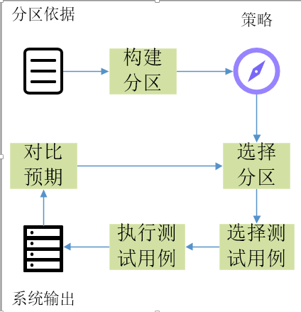
1 背 景
适应性分区测试（APT）
我们课题组将控制论引入到软件测试中控制测试过程，提出了APT
APT技术的主要的特点
依据历史信息选择下一个分区，尽可能多地选择失效率大的分区以便用更少的测试用例揭示更多的故障
研究成果
相关成果已投A类期刊IEEE Transactions on Computers（Major revision）

Slide 10
2 相关工作
Category-Partition Method(CPM)
一种生成测试用例的方法
范畴：影响系统行为的系统参数或者环境条件
参数：功能单元明确的输入
环境条件：执行功能单元时系统的状态特征
选项：范畴相关联的各种可能的值被分成互不相交的子集，这些子集被称为选项
测试帧： 不同范畴中选项的集合称为测试帧
完整测试帧：使程序正常执行的选项集合
生成测试用例：实例化测试帧或完整测试帧

Slide 11

2 相关工作
CPM 举例
停车计费系统：停车计费系统可以接受不同类型的交通工具和不同类型的车。该系统支持工作日以及周末停车，并且车主可以提供折扣券或者预估停车时间但两者不能同时存在。如果实际停车时间在车主预估范围内则可以享受40%的折扣
范畴 | 选项
交通工具 | 摩托车、汽车
汽车类型 | 2门汽车、4门汽车
停车日期 | 工作日、周末
有无折扣券 | 有、无
估计停车时间 | (0.0,2.0]、(2.0,4.0]、 (4.0,24.0]
实际停车时间 | (0.0,2.0]、(2.0,4.0]、(4.0,24.0]
测试帧：
{摩托车,2门汽车,工作日,有,(0.0,2.0],(0.0,2.0]}
完整测试帧：
{摩托车,工作日,(0.0,2.0],(0.0,2.0]}
测试用例：
{{摩托车,周一,(0.0,2.0],1.5}，{停车费}}
解决了测试用例和分区问题

Slide 12
2 相关工作
METRIC
一种基于范畴划分的蜕变关系识别方法
识别过程
两个不同有效的完整测试帧作为软件测试人员识别蜕变关系的候选对
测试人员判断候选对是否可以识别蜕变关系，如果可以识别蜕变关系，测试人员描述蜕变关系并记录
重复步骤1直到遍历所有的候选对或者识别蜕变关系的数目到达预先设定的值
比较完整测试帧
记录蜕变关系
判断蜕变关系数量是否达到要求

Slide 13
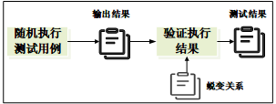
3 研究内容
MT和APT局限性和优势分析
缓解测试预期问题
缺少测试预期无法应用
MT特点
APT局限
MT局限
APT特点
没有控制测试过程
控制测试过程，提高测试效率
目标
探索APT和MT的集成方法，控制MT的执行过程，弥补两者的局限：
控制MT选择测试用例的过程，提高MT的故障检测效率
将蜕变关系作为测试预期，解决APT缺少测试预期不能适用的问题

Slide 14
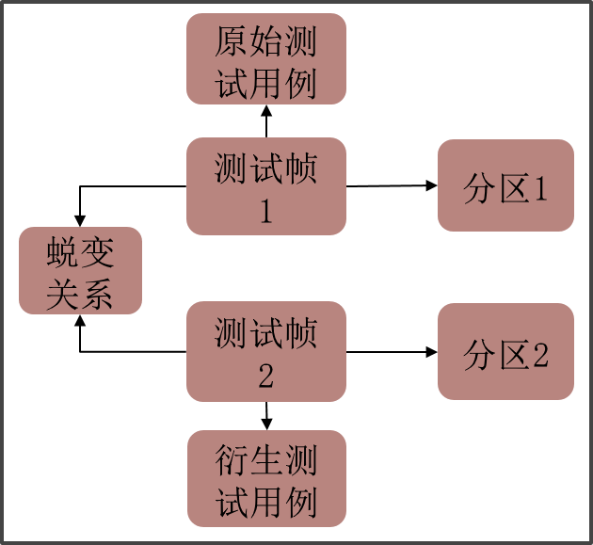
3 研究内容
基于CPM和METRIC的MT测试对象
MT和APT的集成思路
以蜕变关系为中心，当前测试结果作为反馈选择下一个蜕变关系
以分区为中心，当前测试结果作为反馈选择下一个分区

Slide 15
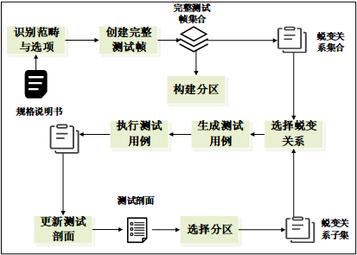
3 研究内容
以蜕变关系为中心的适应性蜕变测试技术（M-AMT）
根据当前测试用例的执行结果，选择下一个蜕变关系
测试框架
随机地选择蜕变关系并执行相应的测试用例
依据测试结果更新测试剖面，然后依据测试剖面选择分区
在选取的分区中随机选择所有测试用例涉及的蜕变关系进行随后的测试过程
特点
M-AMT在蜕变测试的基础上，引入反馈机制控制测试过程来提高MT的故障检测效率

Slide 16
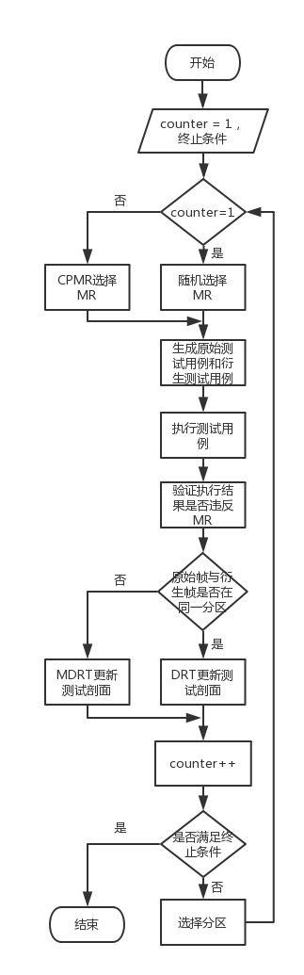
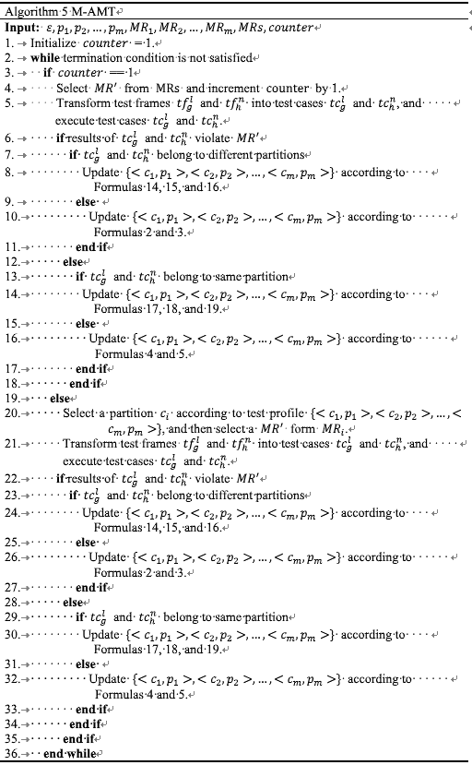
3 研究内容
M-AMT算法

Slide 17
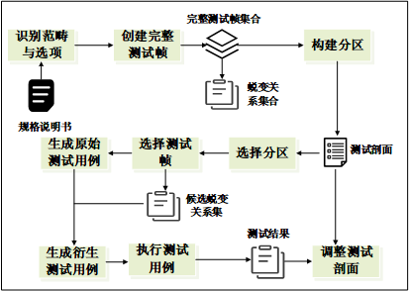
3 研究内容
以分区为中心的适应性蜕变测试技术（P-AMT）
根据当前测试用例的执行结果，选择下一个分区
测试框架
依据测试剖面选择分区，然后在选取分区中随机地选择测试用例
根据与该测试用例相关的蜕变关系生成衍生测试用例，并执行原始和衍生测试用例
根据执行结果更新测试剖面
特点
P-AMT在适应性分区测试的基础上，将蜕变关系作为一种验证测试结果的机制，解决缺少测试预期时的适用性问题

Slide 18
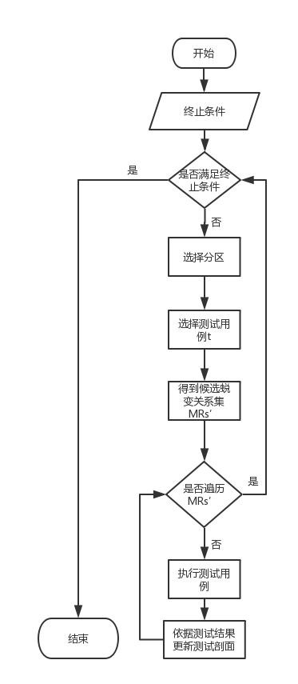
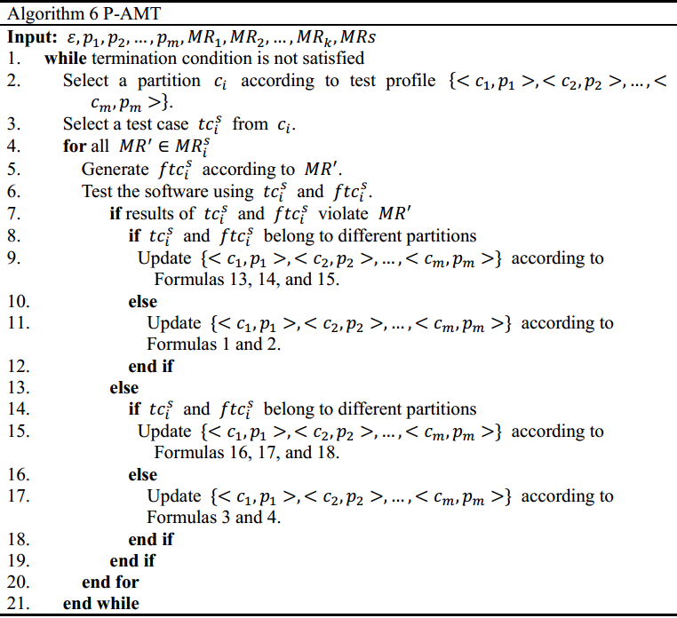
3 研究内容
P-AMT算法

Slide 19
4 支持工具
APT2MT的系统架构
测试用例生成模块集成了微软研究院开发的约束求解器Z3
执行测试用例模块集成了变异测试工具Mujava
APT2MT的特点
具有识别蜕变关系、划分分区、生成测试用例、执行测试及统计测试结果的功能。

Slide 20
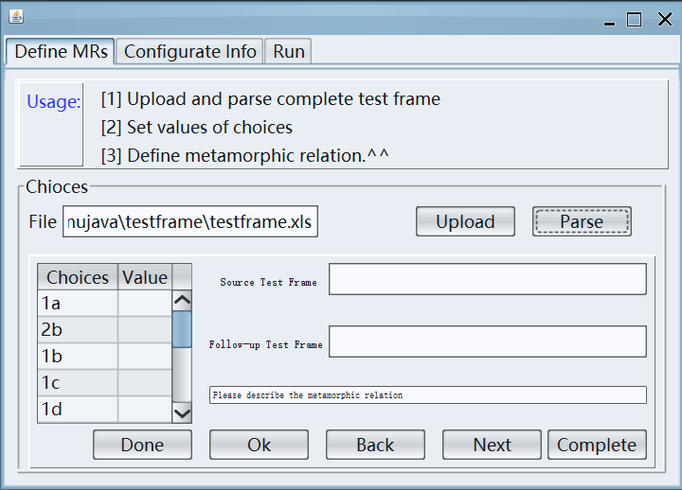
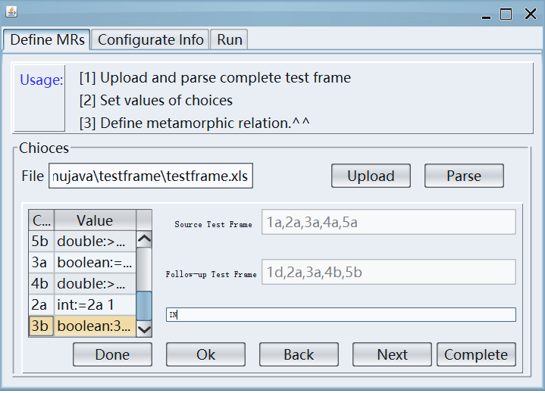
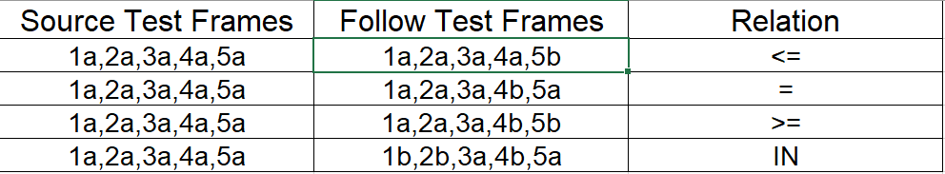
4 支持工具
工具演示
识别蜕变关系

Slide 21
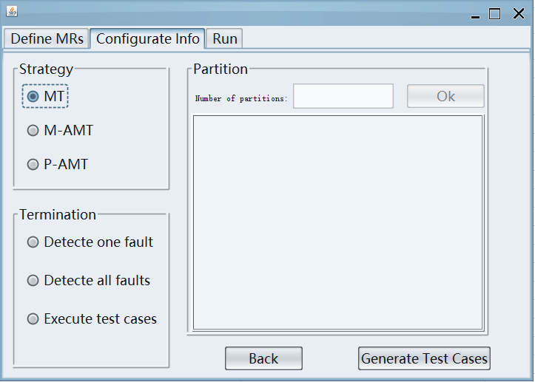
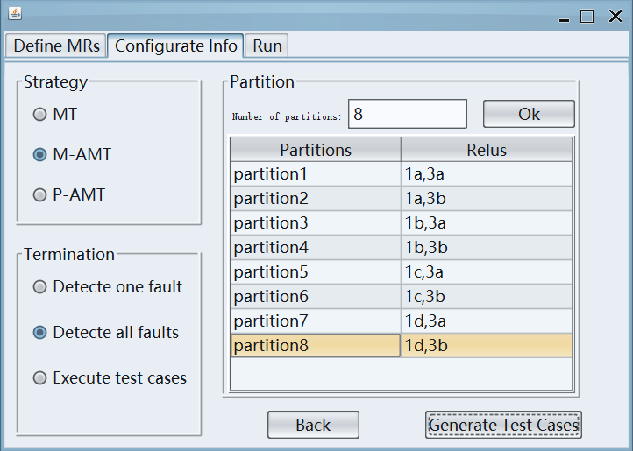
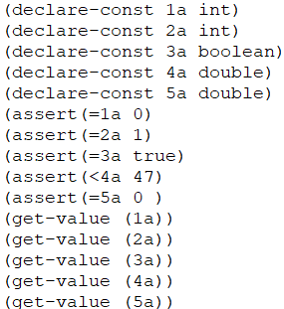
4 支持工具
配置测试信息

Slide 22
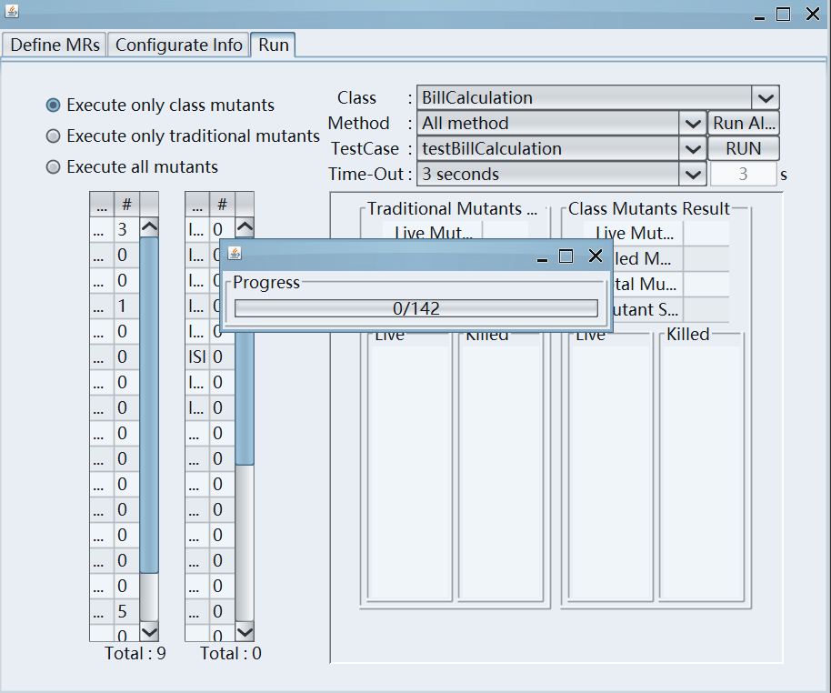
4 支持工具
执行测试

Slide 23
5 经验研究
研究问题
RQ1：M-AMT的故障检测效率
RQ2：P-AMT的故障检测效率
RQ3：M-AMT 和 P-AMT 选择测试用例的性能

Slide 24
5 经验研究
度量指标
评估测试技术效率和有效性的度量指标
F-measure：检测第一个故障需要的测试用例数目
N-measure：执行一定数目的测试用例揭示故障的数目
评估测试技术性能的度量指标
T-measure：选择测试用例需要的时间
研究对象
待测程序 | 代码行数 | 测试用例数目 | 所有的变异体 | 使用的变异体 | 蜕变关系数目 | 分区数目
航空行李托运 | 107 | 60 | 187 | 4 | 184 | 8
停车计费系统 | 128 | 40 | 210 | 9 | 142 | 4
费用补偿系统 | 117 | 70 | 180 | 4 | 1130 | 12

Slide 25
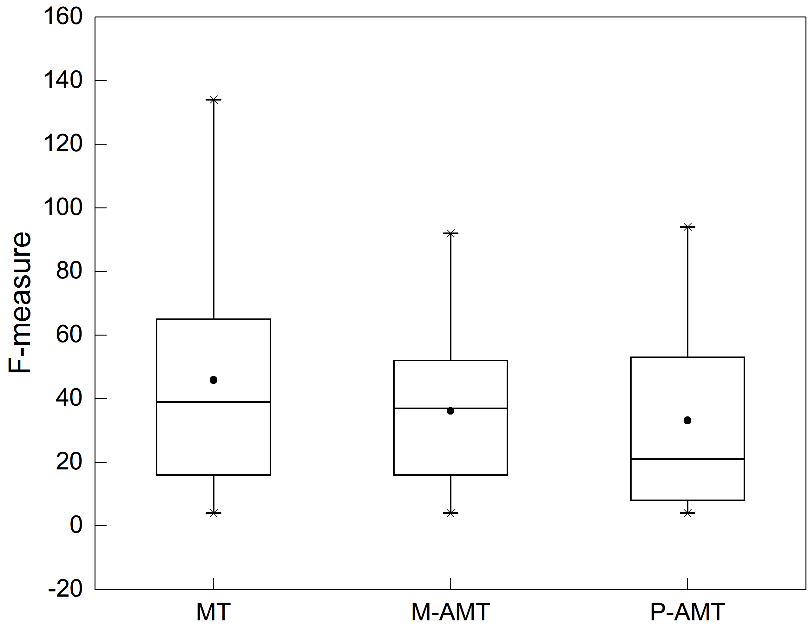
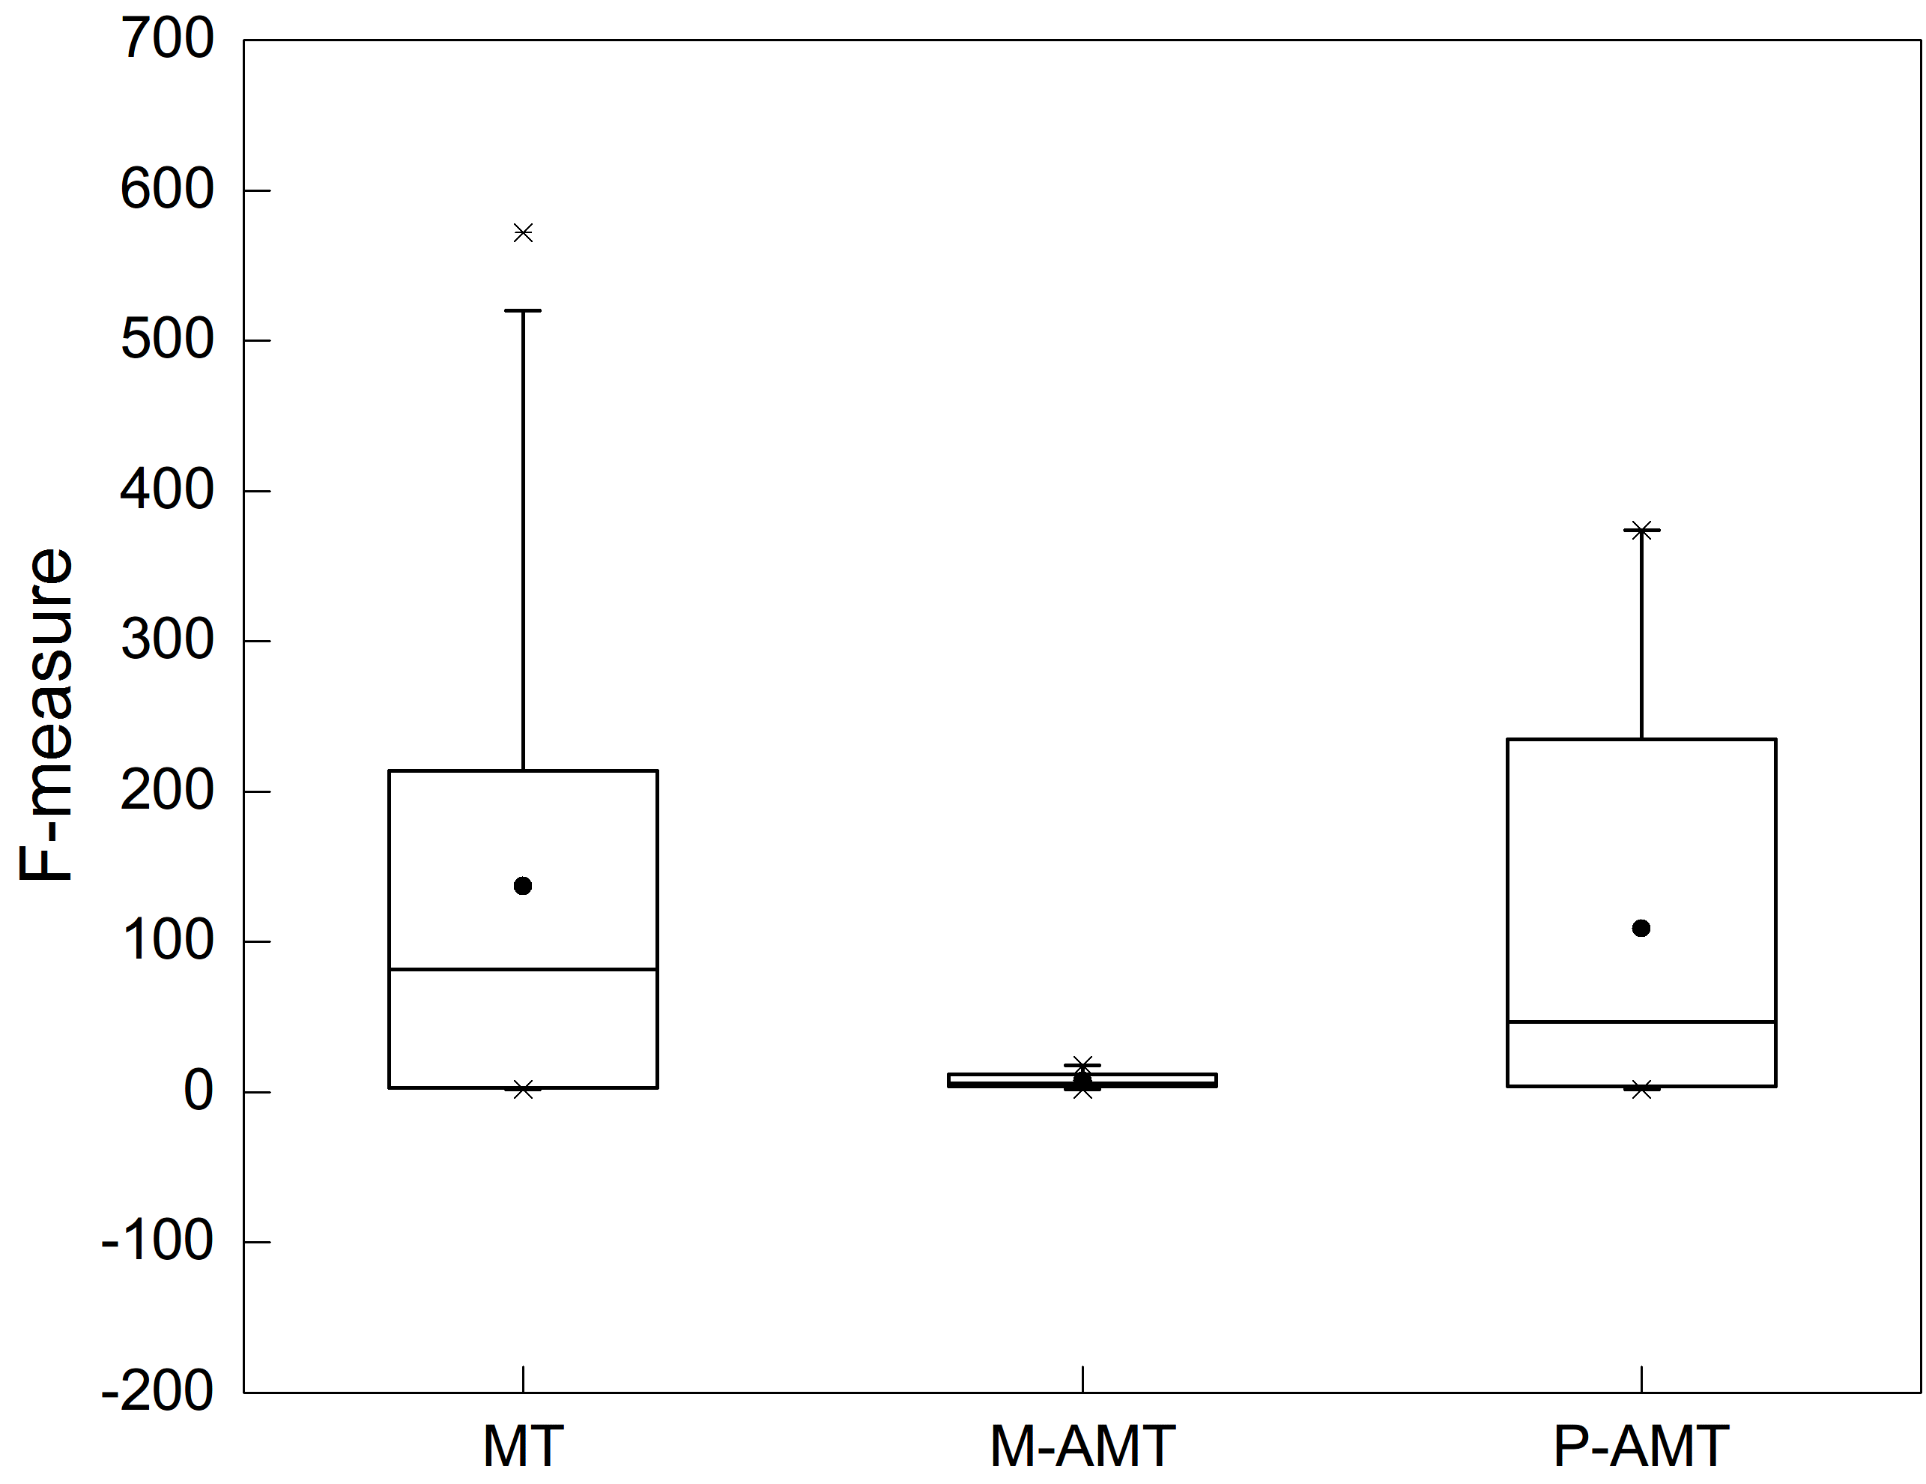
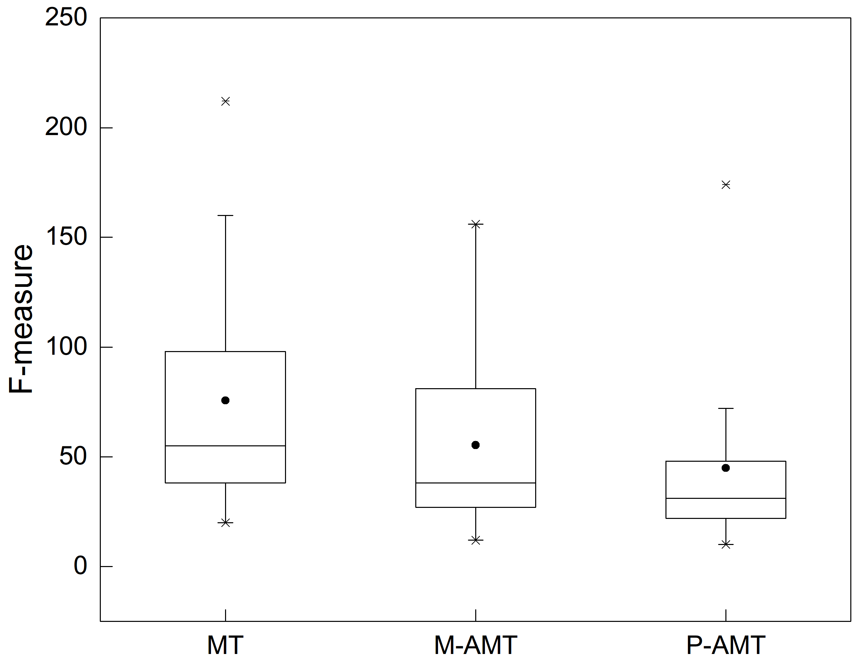
5 经验研究
实验结果分析
RQ：M-AMT和P-AMT的故障检测效率
F-measure实验结果
所有的测试场景中，M-AMT和P-AMT揭示第一个故障的效率高于MT

Slide 26
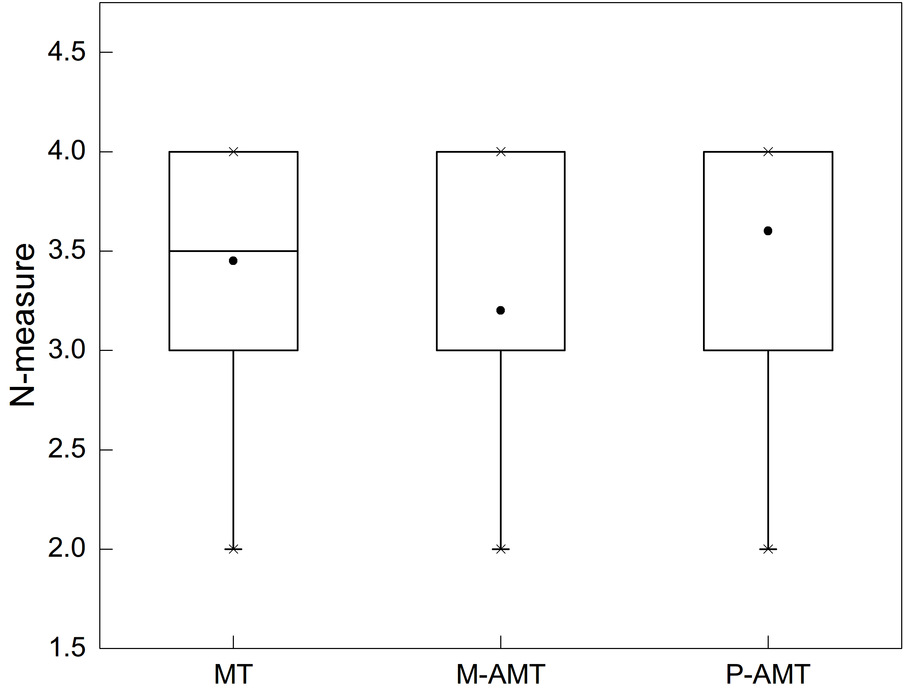
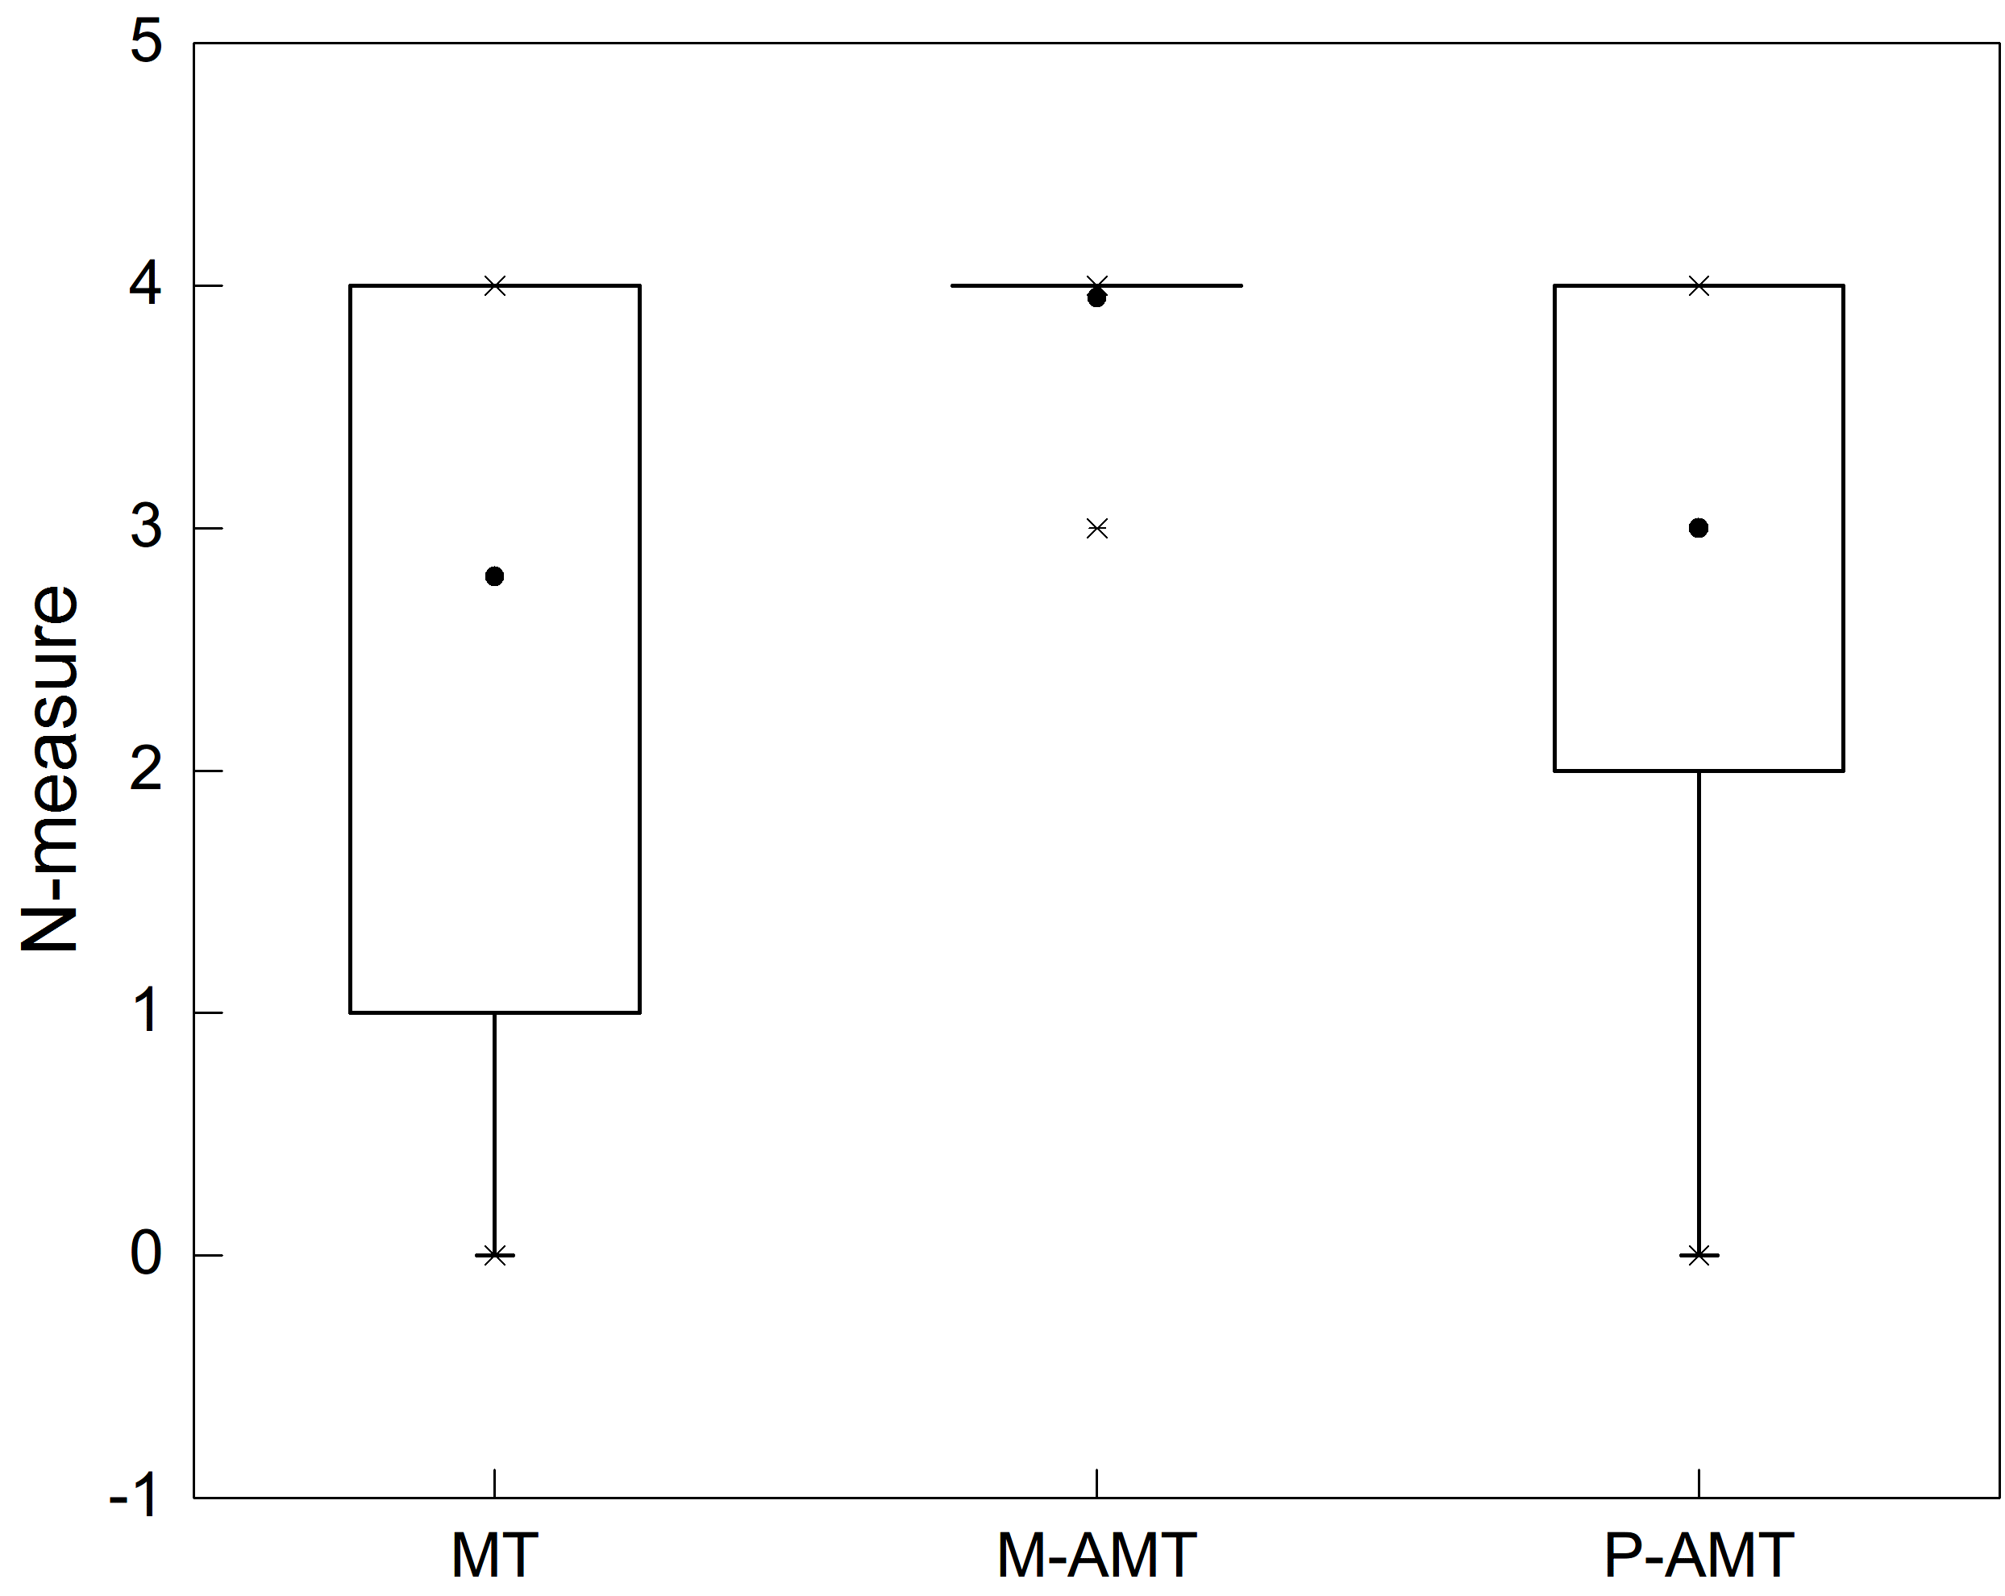
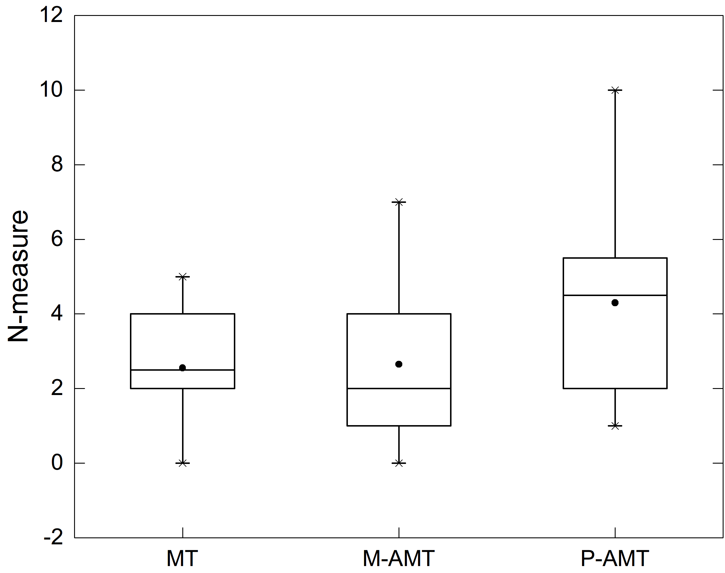
5 经验研究
N-measure实验结果
P-AMT 的 N-measure均值都高于 MT
M-AMT 的 N-measure 均值在 2/3 的场景中高于 MT
P-AMT 的 N-measure 均值在 2/3 的场景中高于 M-AMT

Slide 27
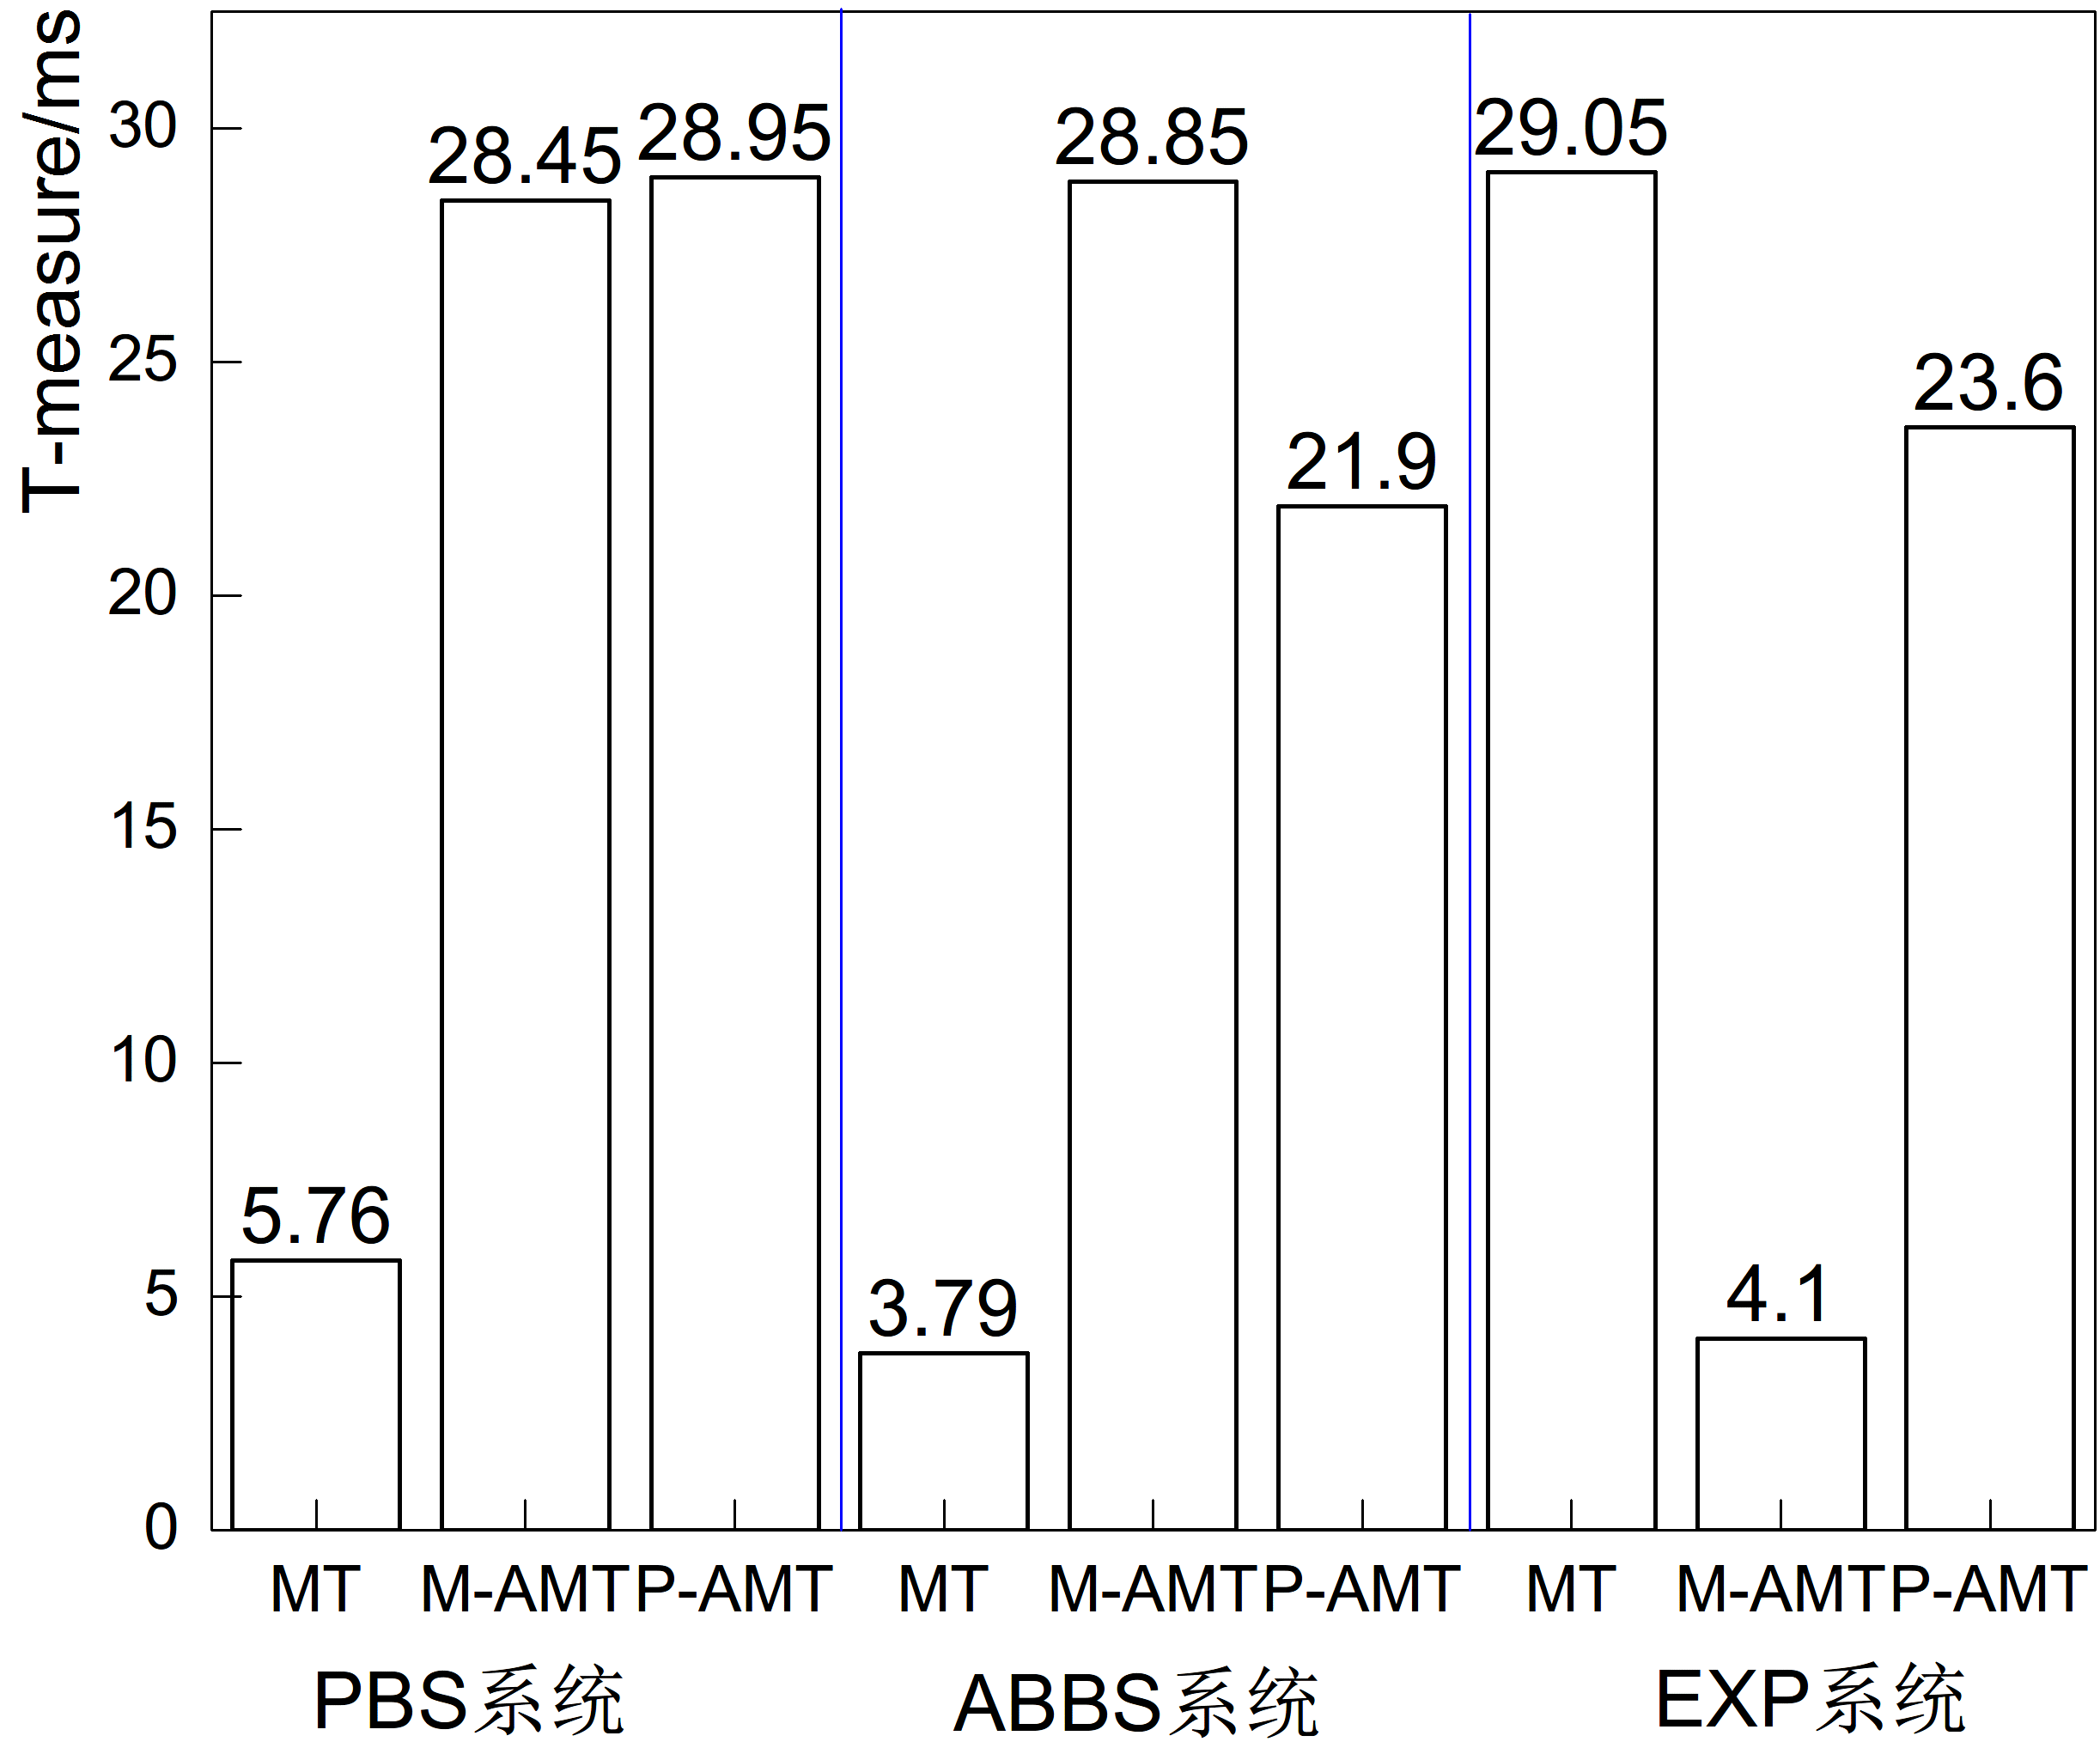
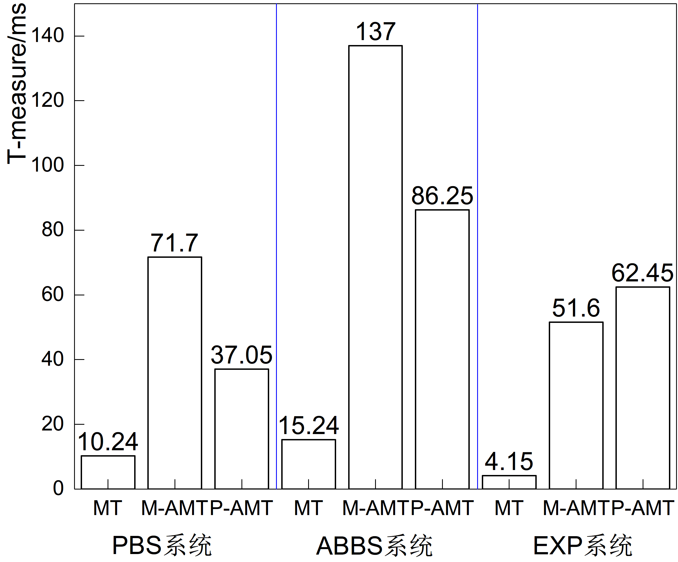
5 经验研究
RQ：M-AMT和P-AMT的性能
T-measure实验结果
揭示第一个故障选择测试用例的时间开销
MT 选取测试用例需要的时间在 5/6 的场景中比 M-AMT 和 P-AMT 低。
另外 M-AMT 选择测试用例的时间在 3/6 的场景中比 P-AMT 低，即 M-AMT 和 P-AMT 选择测试用例的时间开销相近
增加的时间开销在可以接受的范围内
执行一定数目测试用例的时间开销

Slide 28
6 总结展望
本文工作总结
提出两种适应性蜕变测试技术：M-AMT和P-AMT。M-AMT通过控制MT的测试过程来提高故障检测效率；P-AMT在APT的基础上，将蜕变关系作为测试预期，解决APT缺少测试预期时不适用的问题。
开发了适应性蜕变测试的支持工具APT2MT，支持识别蜕变关系、设置终止条件、选择测试技术、划分分区、生成测试用例和分析测试结果等功能
采用经验研究验证了两种适应性蜕变测试技术的有效性与效率
工作不足及未来展望
采用更多的程序进行经验研究
进一步完善适应性蜕变测试工具APT2MT

Slide 29
感谢！
请各位老师批评指正

